Slide 1
МДОУ ДС 42 УКМО
ПРОВЕДЕННЫЕ РЕМОНТЫ
2017-2020 год

Slide 2
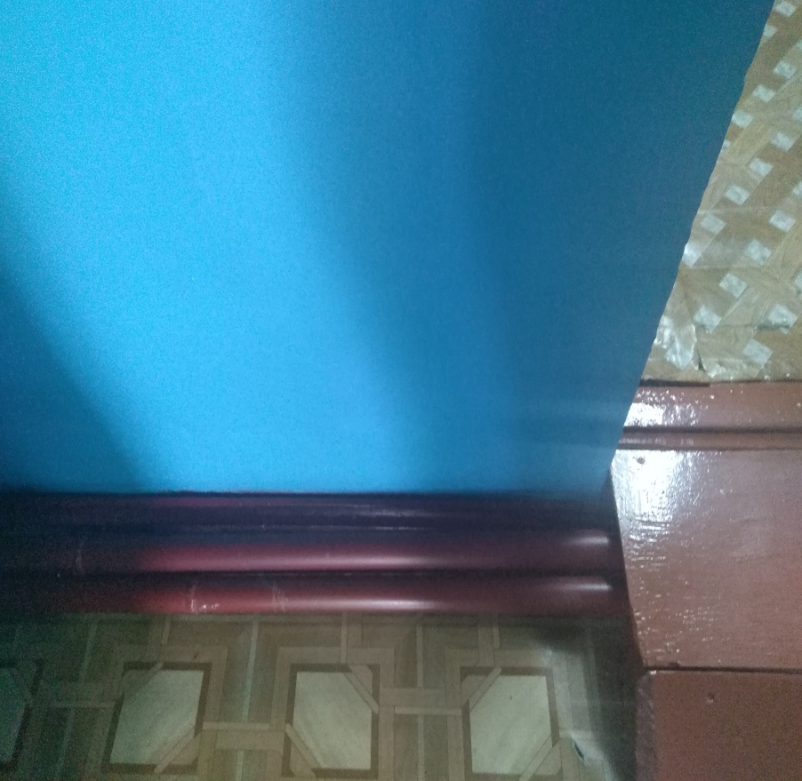
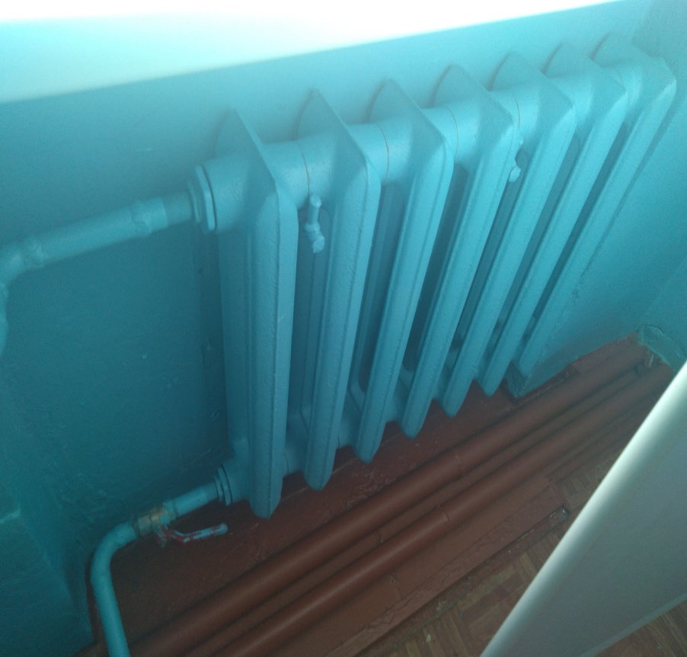
Капитальный ремонт системы отопления 2017г

Slide 3
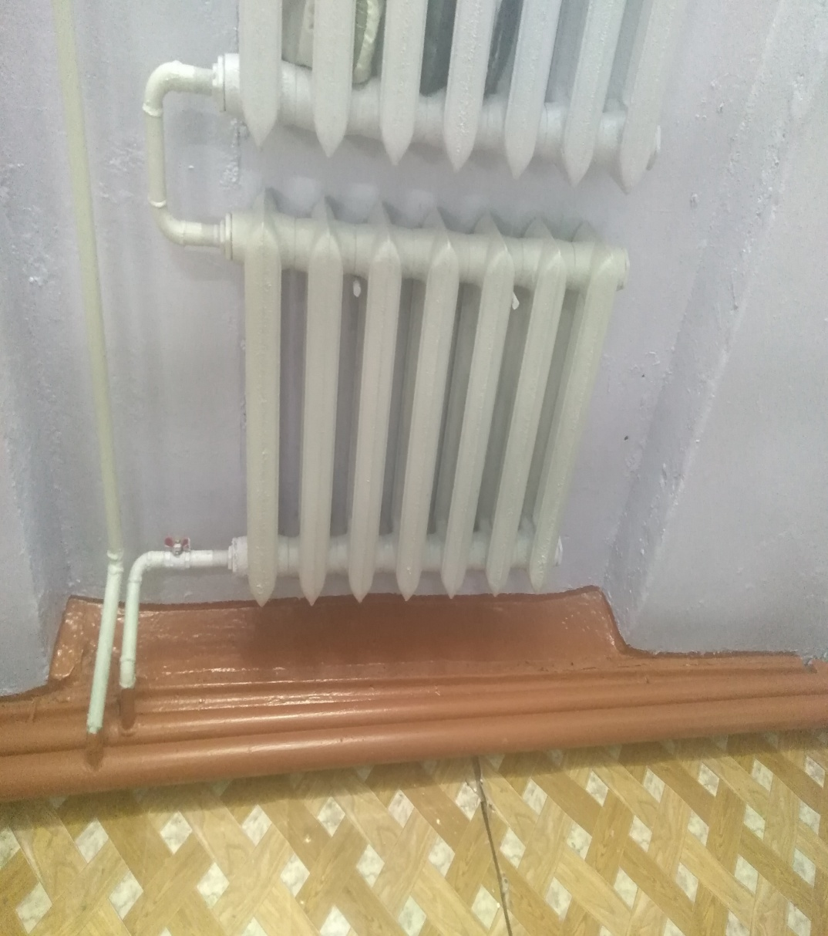
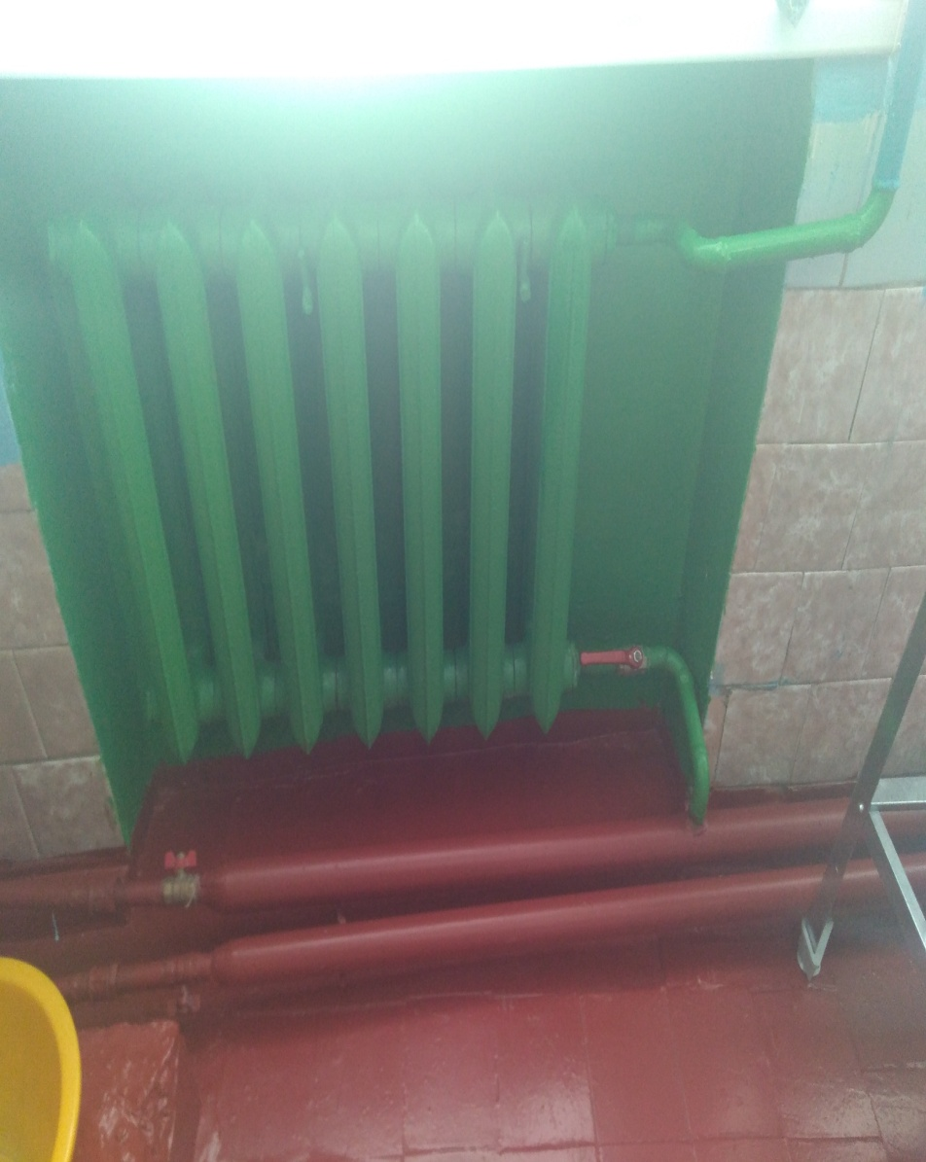

Slide 4
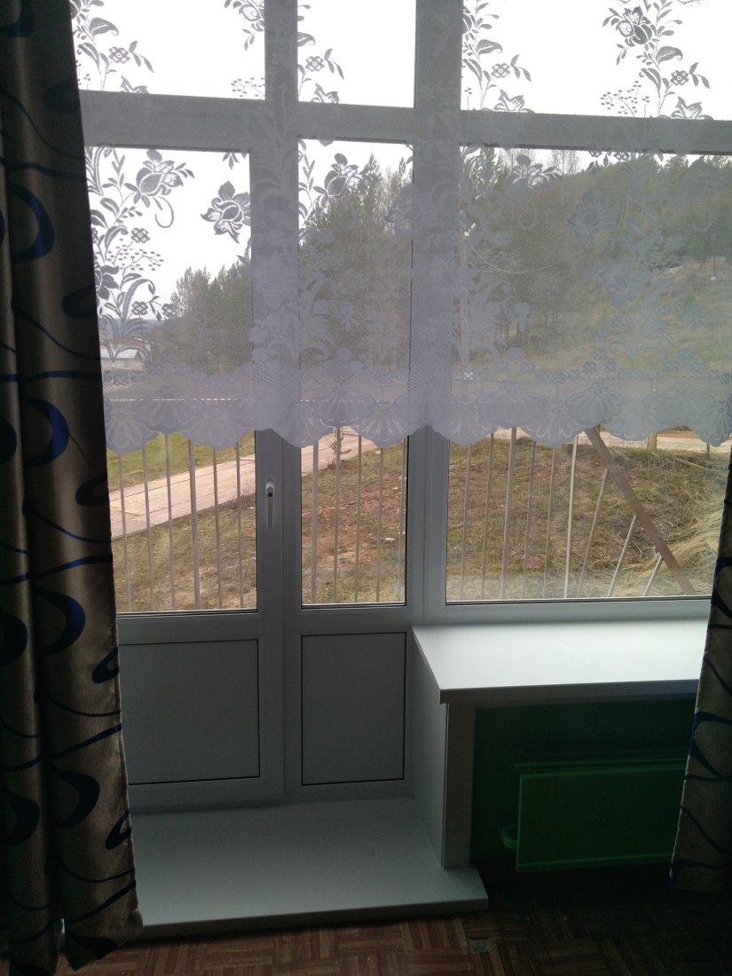
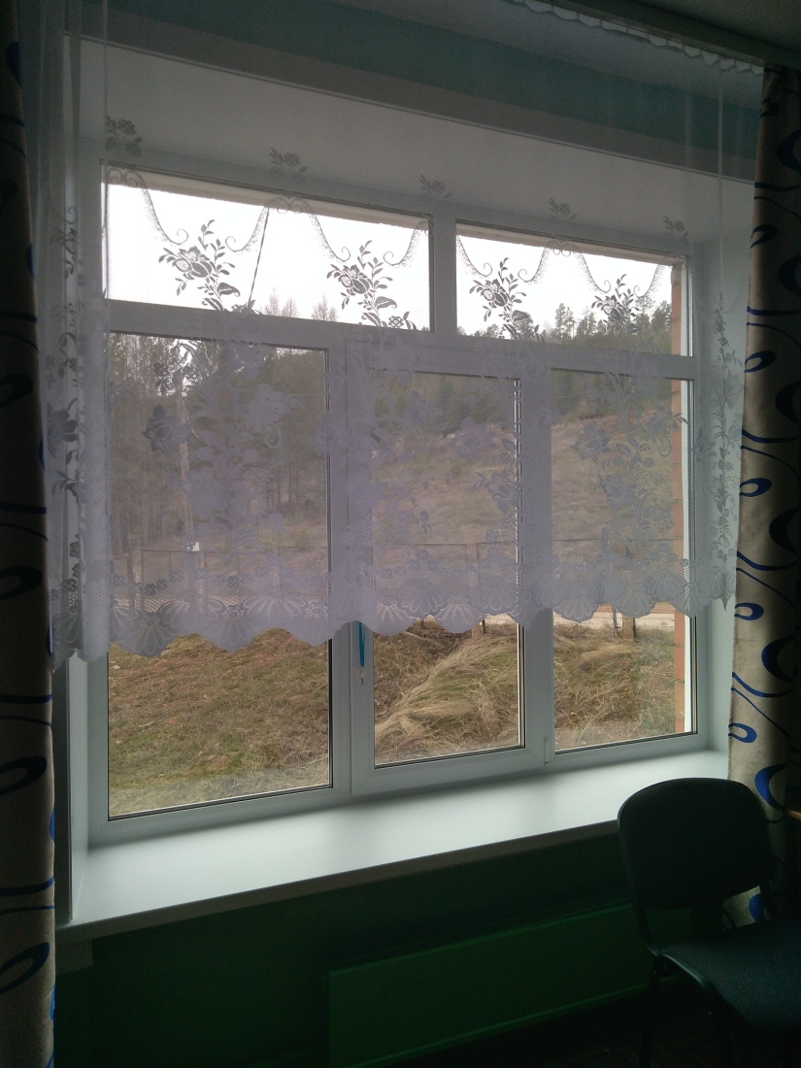
Замена оконных блоков (частичная)2018г.

Slide 5
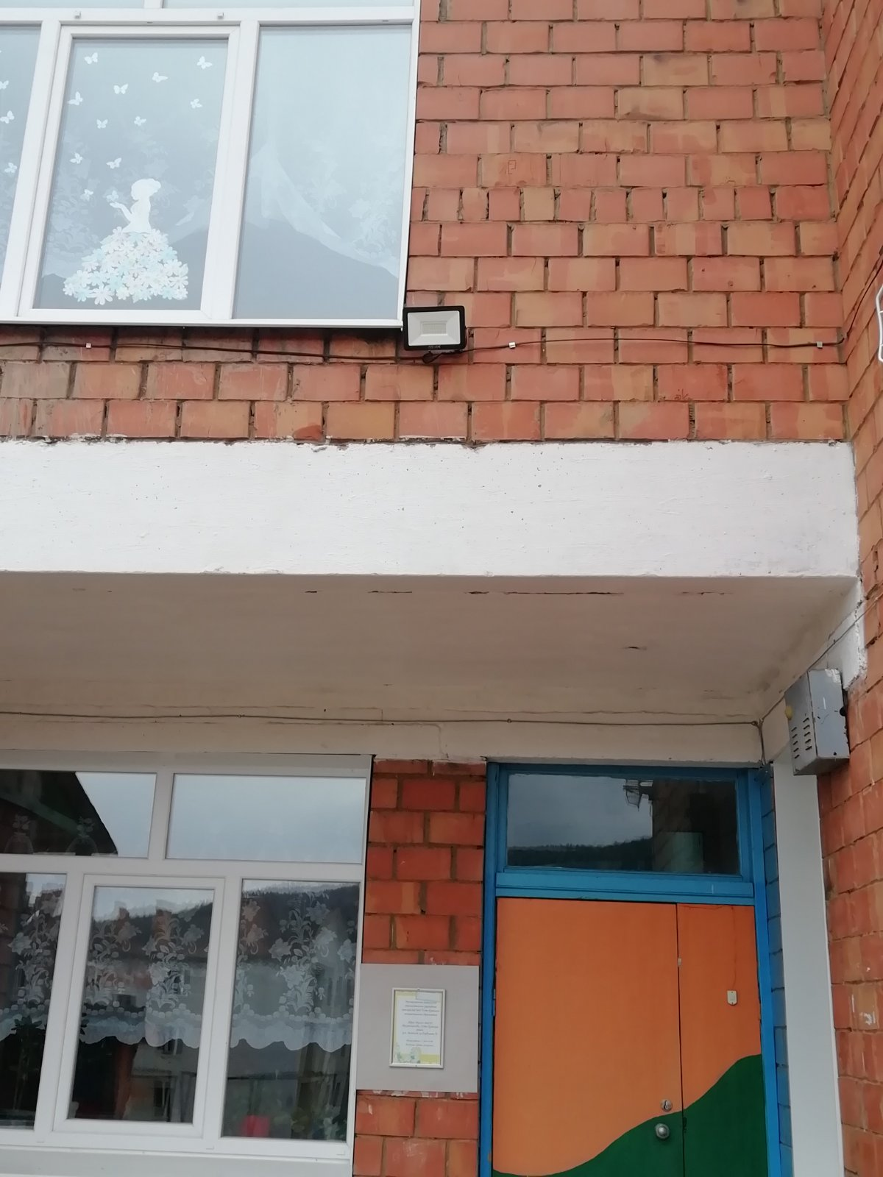
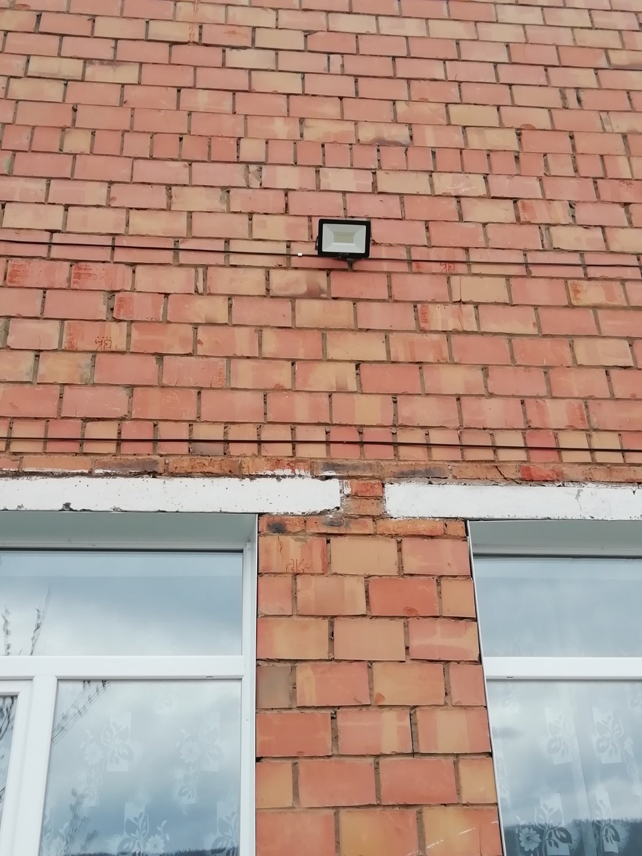
Ремонт наружного освещения (10 светильников по периметру) 2018г.

Slide 6
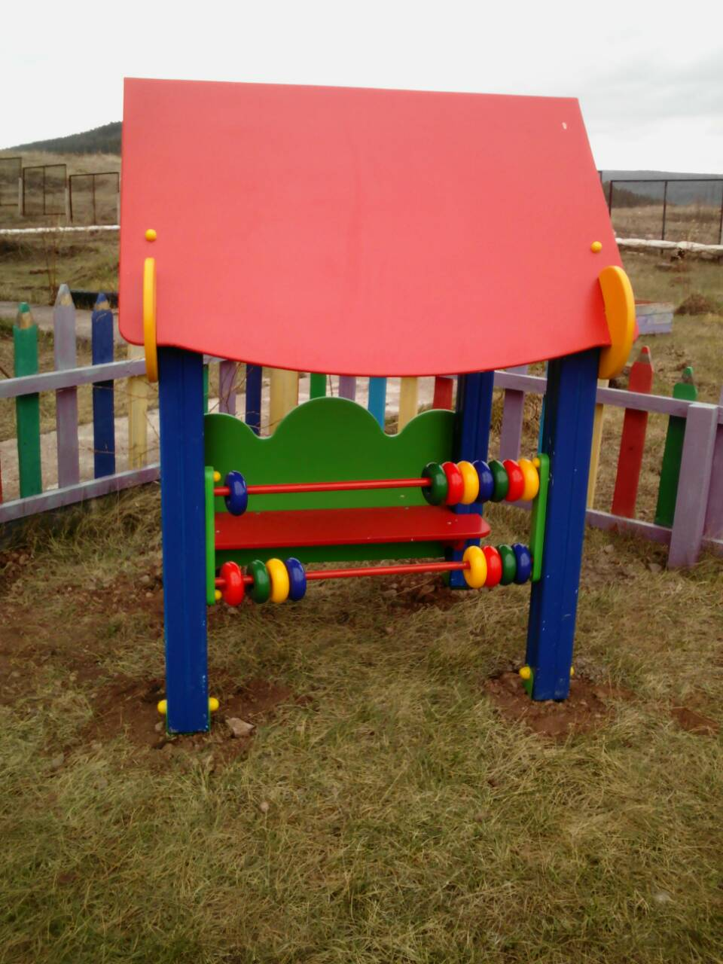
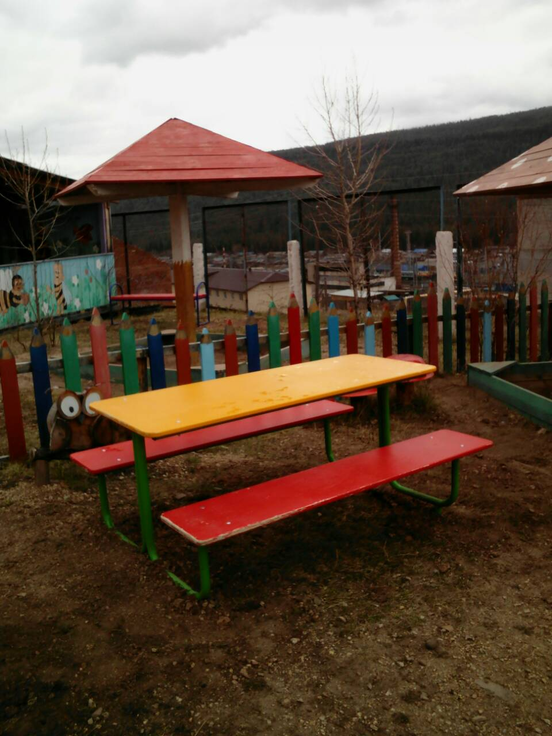
Уличное оборудование 2018г.

Slide 7
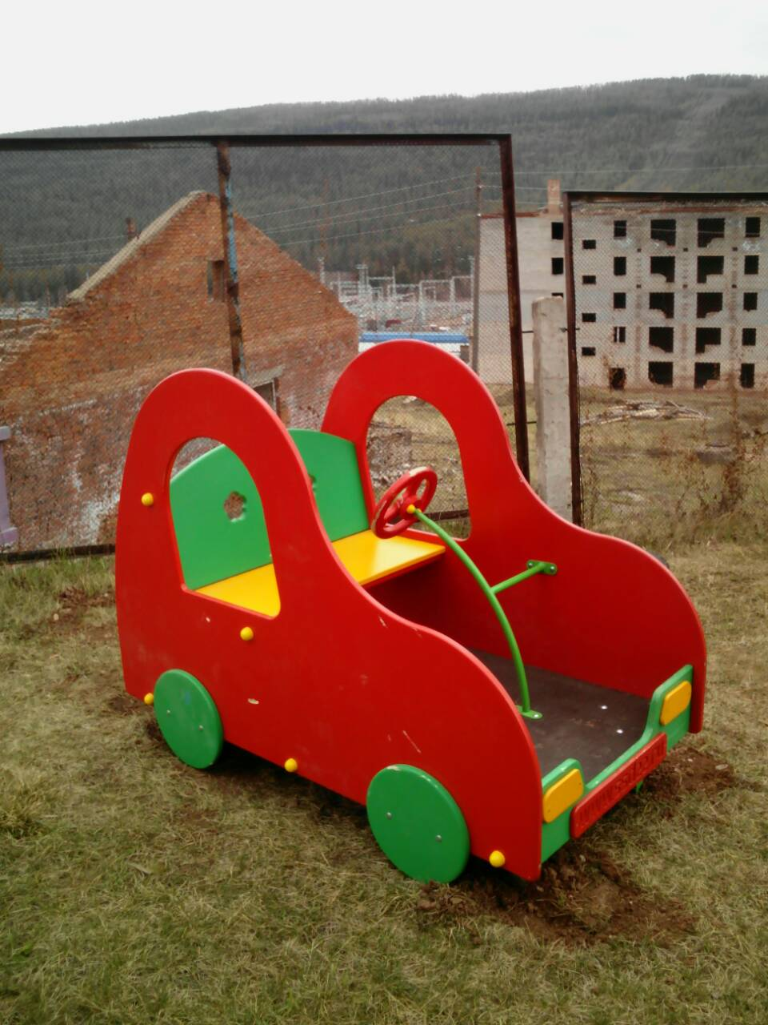
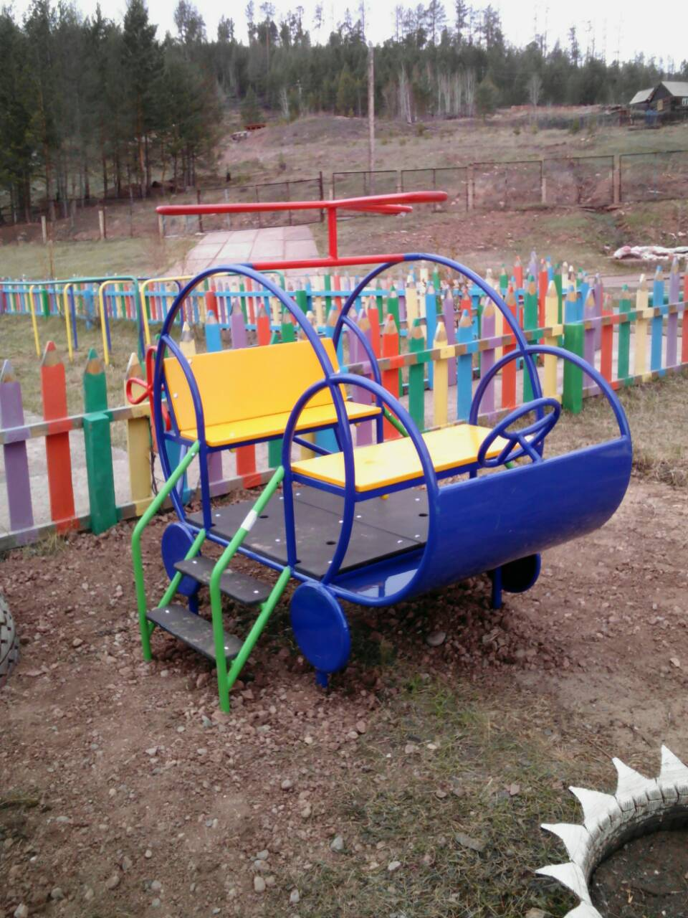
2018г.

Slide 8
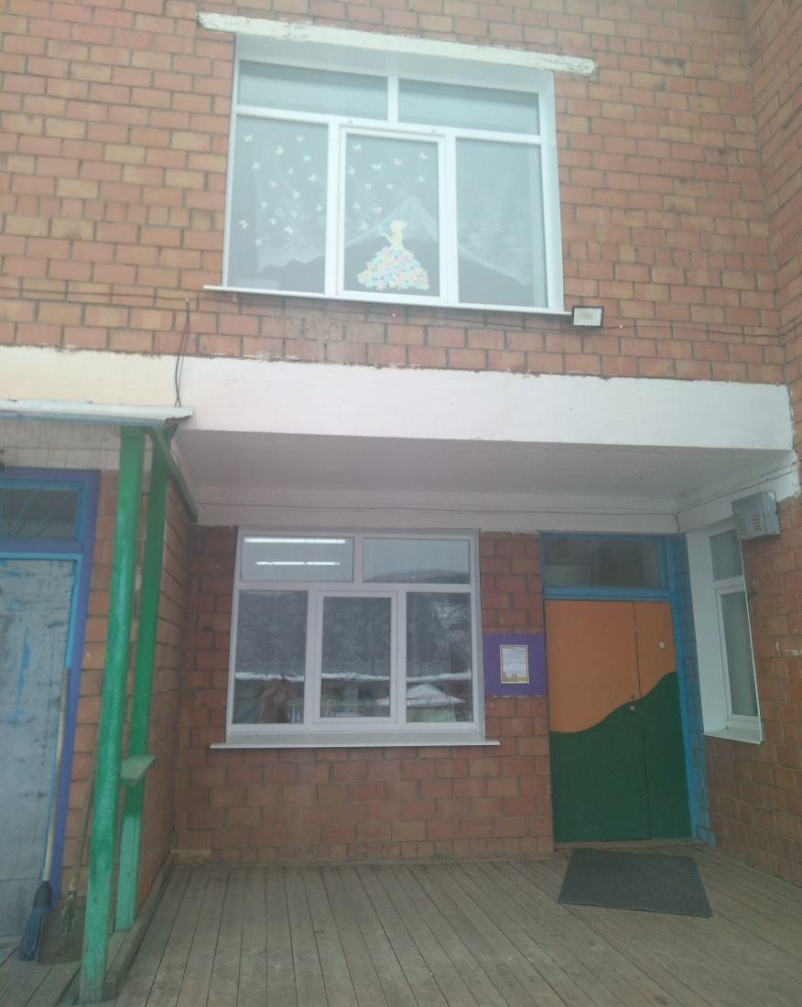
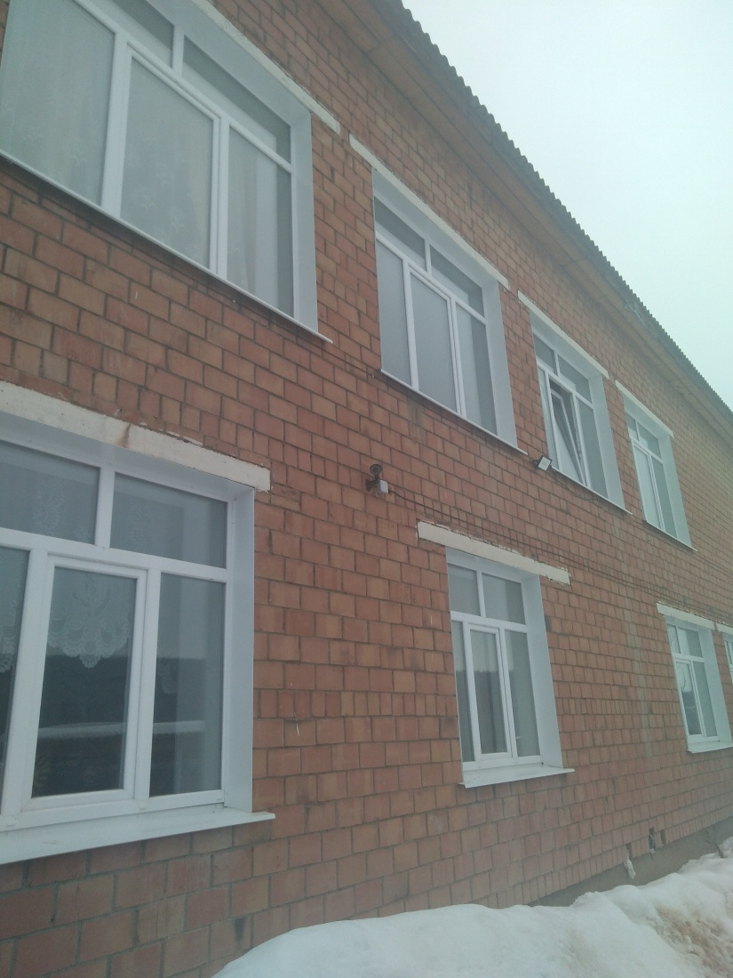
Капитальный ремонт по замене оконных блоков (55 окон) 2019г.

Slide 9
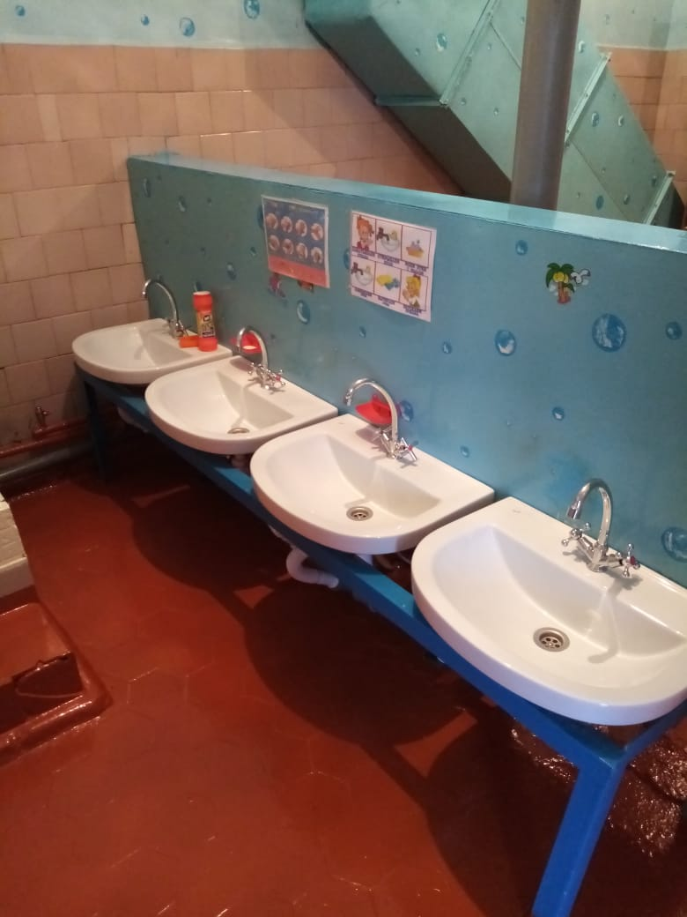
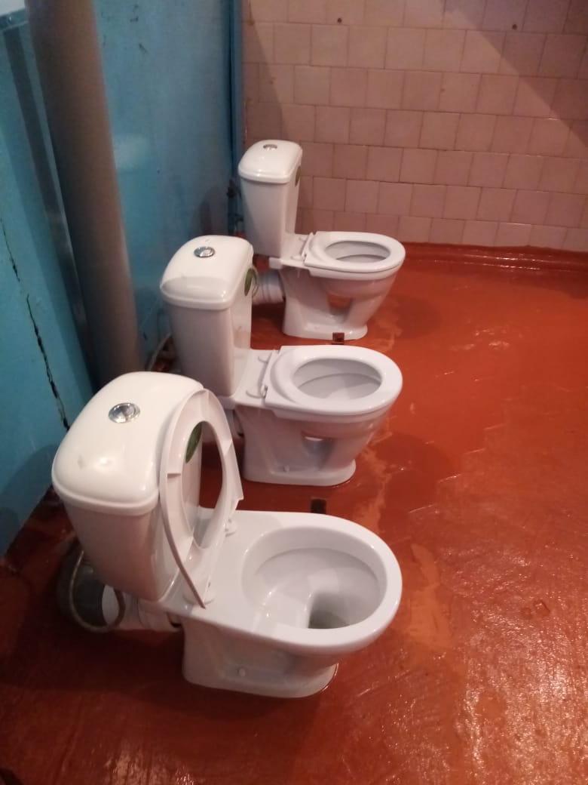
Капитальный ремонт системы канализации 2019г.

Slide 10
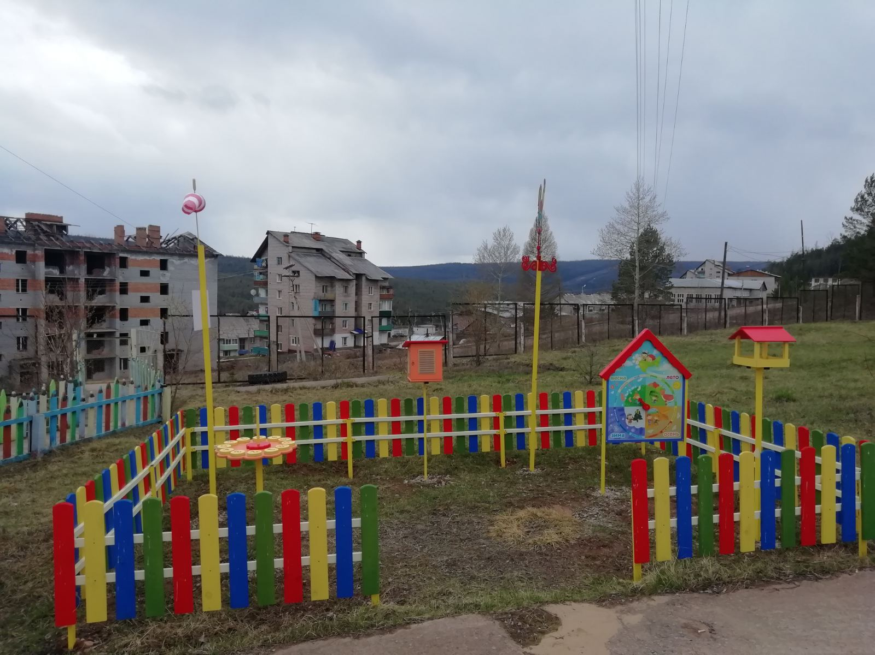
Метеоплощадка 2019г.

